Slide 1

UNIVERZITET U NIŠU
FAKULTET ZAŠTITE NA RADU U NIŠU
BUKA I VIBRACIJE
- PREZENTACIJA PREDAVANJA -
OBJEKTIVNE I SUBJEKTIVNE VELIČINE ZA OPISIVANJE ENERGIJE I PERCEPCIJE ZVUKA
Dr Darko Mihajlov, vanr. prof.
Dr Momir Praščević, red. prof.

Slide 2

OBJEKTIVNE I SUBJEKTIVNE VELIČINE ZA OPISIVANJE ENERGIJE I PERCEPCIJE ZVUKA
SADRŽAJ
Razlog za upotrebu nivoa zvuka;
Definicija nivoa zvuka;
Skala nivoa zvuka;
Promena nivoa zvuka;
Rezultujući nivo složenog zvuka;
Nivo zvuka specifičnog izvora zvuka;
Subjektivna jačina zvuka;
Glasnost zvuka;
Ponderacione frekvencijske krive;
Ekvivalentni nivo buke;
Nivo izloženosti zvuku.
BUKA I VIBRACIJE

Slide 3
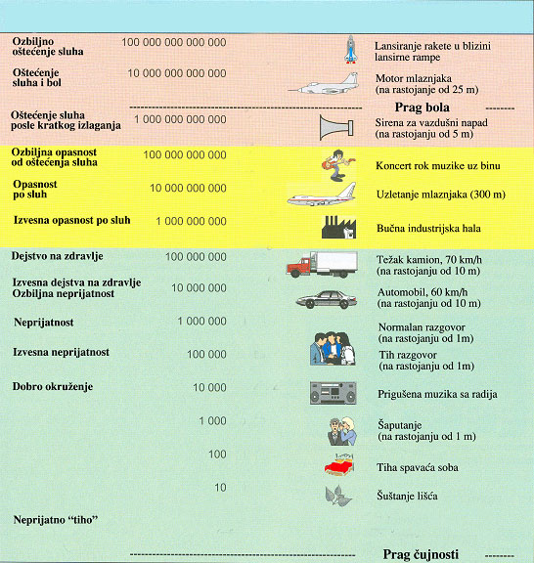
Razlog za upotrebu nivoa zvuka
Dinamički opseg
čujnosti uva:
I = (10⁻¹² ÷ 1) W/m²
Efekat
Odnos intenziteta zvuka
(re. = 10⁻¹² W/m² )
Intenzitet
zvuka [W/m²]
Tipični izvor zvuka
100
10
1
Izražavanje vrednosti inte-nziteta zvuka sistemom malih brojeva za uobičajene zvučne događaje.
Npr., za normalan razgovor:
I = 10⁻⁶ [W/m²] =
= 0.000001 [W/m²]
10⁻¹
10⁻²
10⁻³
10⁻⁴
10⁻⁵
10⁻⁶
10⁻⁷
10⁻⁸
10⁻⁹
10⁻¹⁰
10⁻¹¹
Referentna vrednost
10⁻¹²
Anehoična prostorija
BUKA I VIBRACIJE
Notes:
Vrednosti intenziteta zvuka velikog broja ljudskih aktivnosti je reda veličine od 10⁻¹¹ do 10⁻⁴ W/m², što predstavlja realan problem prilikom njihovog predstavljanja i analize.

Slide 4
Razlog za upotrebu nivoa zvuka
Primena linearne skale: mali broj uobičajenih zvučnih događaja bi bio intenziteta zvuka između
1 i 10 W/m²,
a veliki broj između
0 i 1 W/m².
Efekat
Odnos intenziteta zvuka
(re. = 10⁻¹² W/m² )
Intenzitet
zvuka [W/m²]
Tipični izvor zvuka
100
10
1
10⁻¹
10⁻²
10⁻³
10⁻⁴
10⁻⁵
10⁻⁶
Teško uočavanje zvučnih događaja između 0 i 1 W/m² !
10⁻⁷
10⁻⁸
10⁻⁹
10⁻¹⁰
10⁻¹¹
Referentna vrednost
10⁻¹²
Anehoična prostorija
BUKA I VIBRACIJE
Notes:
Primenom linearne skale se teško uočavaju zvučni događaji čiji je intenzitet zvuka između 0 i 1 W/m², a koji su česti i uobičajeni u svakodnevnom životu.

Slide 5
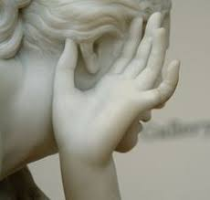
Razlog za upotrebu nivoa zvuka
Osetljivost uva (percepcija zvuka) je logaritamske prirode.
Veber-Fehnerov zakon:
Veberov zakon:
BUKA I VIBRACIJE
Notes:
Osetljivost uva (percepcija zvuka) je logaritamske prirode.
Veber-Fehnerov zakon:
Subjektivni osećaj jačine zvuka je proporcionalan logaritmu fizičke pobude (zvučnom pritisku ili intenzitetu zvuka): Λ∼logp.
Veberov zakon:
Subjektivni osećaj promene jačine zvuka proporcionalan je procentualnoj promeni fizičke pobude (zvučnog pritiska i intenziteta zvuka): ΔΛ∼Δp/p. Subjektivna jačina zvuka se menja za isti iznos (linearno) kada se zvučni pritisak menja za isti procenat (eksponencijalno).
Primer: Pri nošenju tereta od 10 kg, dodavanje 1 kg predstavlja promenu težine koja se može osetiti. Međutim, ako se nosi teret od 100 kg, dodavanje 1 kg će predstavljati neosetnu promenu. Tek promena za isti procenat, odn. dodavanje 10 kg, predstavlja približno ekvivalentnu promenu po subjektivnom osećaju.

Slide 6
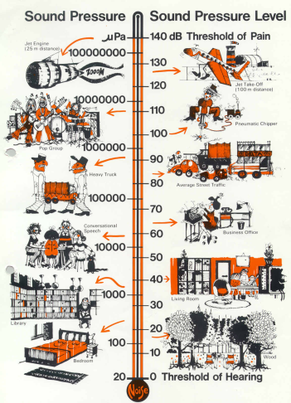
Definicija nivoa zvuka
Referentne vrednosti:
BUKA I VIBRACIJE
Notes:
Nivo predstavlja relativni odnos dve veličine, ali ne i apsolutnu vrednost.
U opštem slučaju se određuje kao logaritamski odnos dve veličine I₁ i I₂.
Pošto uvo zapaža male promene zvuka, za nivo zvuka je u cilju dobijanja finije podela skale nivoa zvuka uzeta deset puta manja jedinica - decibel [dB].
Da bi se odredio apsolutni iznos određene veličine, potrebna je vrednost jedne od veličina, tzv. referentna vrednost.
Za nivo zvuka je usvojena konvencija da se kao referentna vrednost uzima vrednost veličine koja odgovara pragu čujnosti na 1000 Hz.
Referentna vrednost predstavlja na decibelskoj skali nulu, odnosno vrednost za poređenje, u smislu da se svaka druga vrednost poredi sa njom.

Slide 7
Definicija nivoa zvuka
Nivoi veličina koje definišu generisanje i prostiranje zvučnih talasa:
NIVO ZVUKA JE OBJEKTIVNA VELIČINA.
BUKA I VIBRACIJE

Slide 8
Skala nivoa zvuka
Efekat
Odnos intenzita zvuka
(re. = 10⁻¹² W/m² )
I
[W/m²]
L
[dB]
Tipični izvor zvuka
100
140
10
130
1
120
10⁻¹
110
10⁻²
100
10⁻³
90
10⁻⁴
80
10⁻⁵
70
10⁻⁶
60
10⁻⁷
50
10⁻⁸
40
10⁻⁹
30
10⁻¹⁰
20
10⁻¹¹
10
Referentna vrednost:
10⁻¹²
0
Anehoična prostorija
BUKA I VIBRACIJE
Notes:
Dinamički opseg čujnosti uva iznosi 0 ÷ 120 [dB].
Primena logaritamske (dB) skale omogućava izražavanje veličina nivoa zvuka pomoću brojeva sa malim brojem cifara.
Korišćenjem nivoa zvuka se lakše raspoređuje veći broj uobičajenih zvučnih događaja na logaritamskoj skali.

Slide 9
Promena nivoa zvuka
Primeri / Pravila:
BUKA I VIBRACIJE

Slide 10
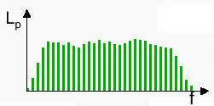
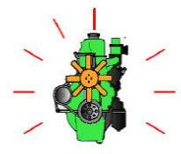
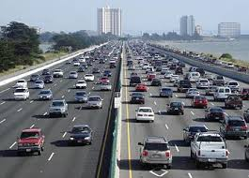

Rezultujući nivo složenog zvuka
BUKA I VIBRACIJE
Notes:
Rezultujući nivo složenog zvuka
Realni izvori zvuka uglavnom emituju složen zvuk (zvuk sa većim brojem komponentata različitih frekvencija), odnosno zvuk širokog frekvencijskog spektra.
Primeri zvuka širokog spektra su: zvuk motornih vozila, mašina, aviona i sl.

Slide 11
Rezultujući nivo složenog zvuka
I₁
I₂
I_{R}
1.
I_{R} = I₁ + I₂
BUKA I VIBRACIJE
Notes:
Rezultujući nivo zvuka na mestu prijema se određuje polazeći od vrednosti intenziteta zvuka ili zvučnih pritisaka pojedinih komponenata na mestu prijema i definicije nivoa zvuka.
U 1. slučaju dva izvora složenog zvuka stvaraju na mestu prijema različite nivoe zvuka L₁ i L₂. Rezultujući nivo zvuka na mestu prijema L_{R} se određuje prema poslednjem izrazu na slajdu.

Slide 12
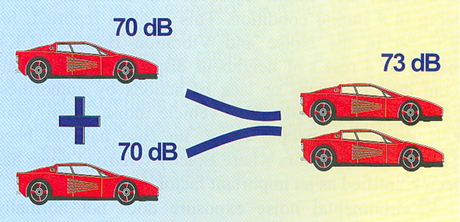
Rezultujući nivo složenog zvuka
2.
BUKA I VIBRACIJE
Notes:
U 2. slučaju dva izvora složenog zvuka stvaraju na mestu prijema iste nivoe zvuka (L₁ = L₂). Rezultujući nivo zvuka na mestu prijema L_{R} je veći za 3 dB u odnosu na pojedinačne nivoe zvuka na istom mestu.

Slide 13
Rezultujući nivo složenog zvuka
3.
BUKA I VIBRACIJE
Notes:
U 3. slučaju, ako je razlika nivoa zvuka koje na mestu prijema stvaraju dva izvora složenog zvuka veća od 10 dB, rezultujući nivo zvuka na mestu prijema L_{R} jednak je većem nivou zvuka.

Slide 14
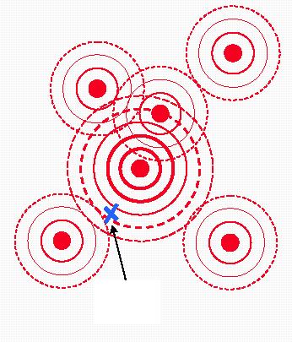
Rezultujući nivo složenog zvuka
4.
BUKA I VIBRACIJE
Notes:
U 4. slučaju, ako više izvora složenog zvuka S₁, S₂, ..., S_{n} stvara ponaosob na mestu prijema nivoe zvuka L₁, L₂, ..., L_{n}, rezultujući nivo zvuka na mestu prijema L_{R} predstavlja energijski zbir, odnosno doprinos svih pojedinačnih nivoa zvuka na mestu prijema.

Slide 15
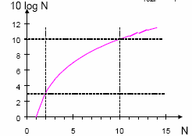
Rezultujući nivo složenog zvuka
5.
n
n
BUKA I VIBRACIJE
Notes:
U 5. slučaju, ako više izvora složenog zvuka S₁, S₂, ..., S_{n} stvara ponaosob na mestu prijema iste nivoe zvuka L₁ = L₂ = ... = L_{n} , rezultujući nivo zvuka na mestu prijema L_{R} se određuje na sledeći način:

Slide 16
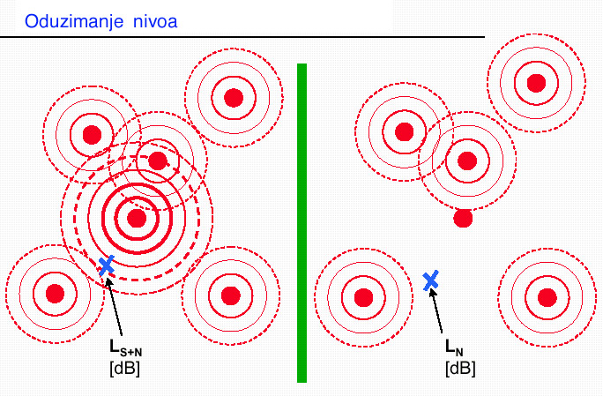
Nivo specifičnog zvuka
L_{U}
L_{res}
BUKA I VIBRACIJE
Notes:
Nivo specifičnog zvuka
Nivo specifičnog zvuka L_{S} se u prisustvu rezidualnog zvuka, odnosno pri radu drugih izvora zvuka koji se ne mogu isključiti, određuje energetskim oduzimanjem nivoa rezidualnog zvuka L_{res} od nivoa ukupnog zvuka L_{U} koga generišu svi izvori zvuka, uključujući i izvor specifičnog zvuka.

Slide 17
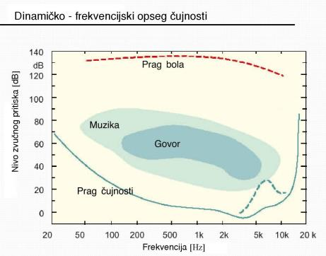
Subjektivna jačina zvuka
BUKA I VIBRACIJE
Notes:
Vrednost objektivnog nivoa zvuka L [dB] ne daje potpunu informaciju o subjektivnom osećaju jačine zvuka, odnosno o ljudskoj reakciji na utvrđeni objektivni nivo zvuka.
Postoji izvesno neslaganje između objektivnih vrednosti i subjektivnog doživljaja zvučnog nadražaja.
Subjektivni osećaj jačine zvuka zavisi od:
nivoa zvuka i
frekvencije zvuka.
Dva zvuka istog nivoa a različitih frekvencija nemaju isti subjektivni osećaj !
Razlog: Ljudsko uvo nije jednako osetljivo na sve frekvencije – različito reaguje na iste vrednosti nivoa zvuka različitih frekvencija. Čovek lakše podnosi više nivoe zvuka na nižim frekvencijama nego niže nivoe na višim frekvencijama.
Posledica: Kriva praga čujnosti je frekvencijski zavisna:
Objektivni nivo zvuka od 30 dB se neće čuti ispod 80 Hz, dok je iznad te frekvencije znatno iznad krive praga čujnosti;
Prag čujnosti na 30 Hz je za 60 dB veći od praga čujnosti na 2 kHz.

Slide 18
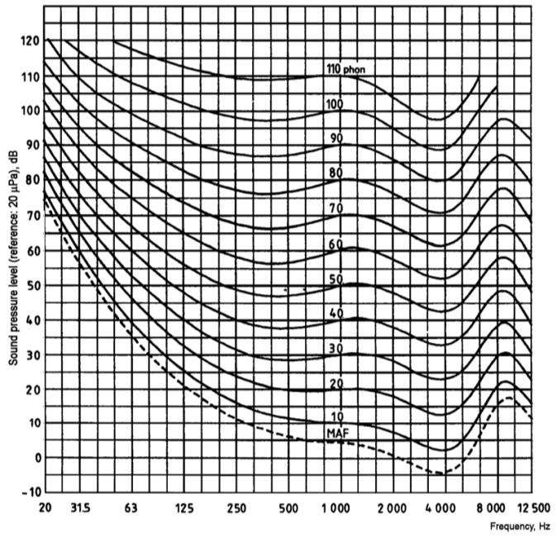
Subjektivna jačina zvuka
f = 1000 [Hz] : L[dB] = Λ[fon]
BUKA I VIBRACIJE
Notes:
Za izražavanje subjektivnog osećaja jačine zvuka je uvedena nova veličina - subjektivna jačina zvuka, Λ[fon], sa sledećim osobinama:
Dva zvuka sa istim brojem fona su po jačini identična za ljudsko uvo,
Subjektivna jačina zvuka frekvencije 1000 Hz ima istu vrednost kao objektivna jačina zvuka.
Fonska i decibelska skala nisu ekvivalentne za frekvencije iznad i ispod 1000 Hz.
Subjektivna jačina zvuka je za frekvencije ispod i iznad 1000 Hz određena izofonskim linijama.
Izofonske linije su linije sa istim brojem fona bez obzira na frekvenciju.
Pomoću izofonskih linija se može naći veza između objektivne i subjektivne jačine zvuka, odnosno fona i decibela, i obrnuto.
Subjektivna jačina zvuka se određuje eksperimentalno, promenom nivoa zvuka odgovarajućeg tona sve dok subjektivna ocena njegove jačine ne bude ista sa subjektivnom jačinom tona na 1000 Hz.

Slide 19
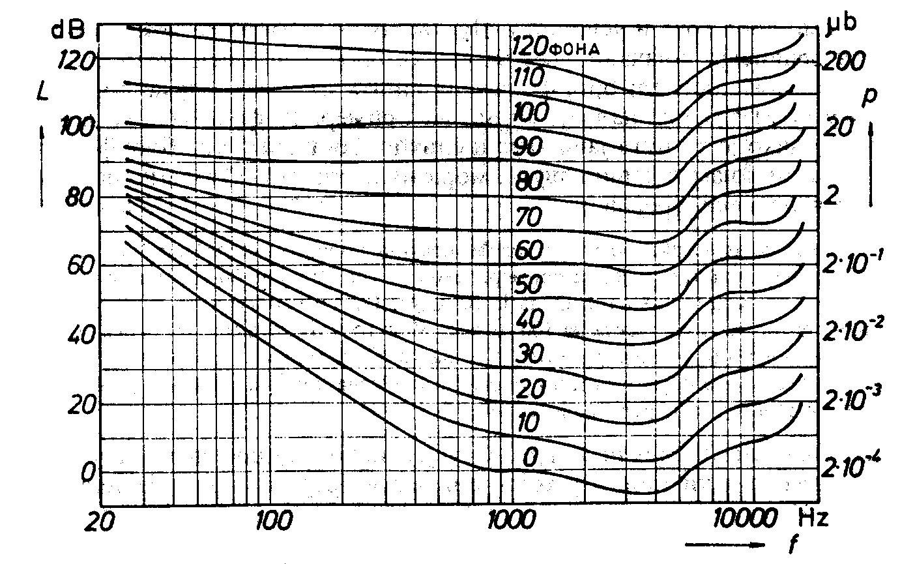
Subjektivna jačina zvuka
Primeri:
L = 50 dB, f = 400 Hz:
Λ = 48 fona
50
Λ = 50 fona, f = 200 Hz:
L = 58 dB
200
400
Izofonske linije po Flečeru i Mansonu
BUKA I VIBRACIJE
Notes:
Izofonske linije su u većem delu frekvencijskog opsega ekvidistantne (međusobno rastojanje krivih je jednako). Ovo ukazuje na logaritamski karakter jedinice fon. Pojačanje za jednak broj fona se uvek ocenjuje jednako, kao što je slučaj i kod dB skale.

Slide 20
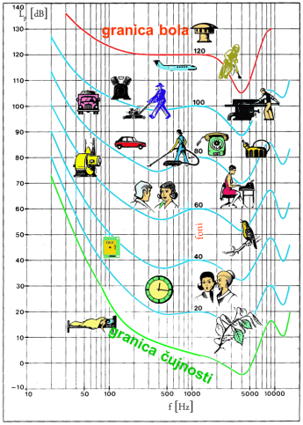
Subjektivna jačina zvuka
mirno
0 - 40 fona
normalno
50 - 70 fona
bučno
80 - 90 fona
vrlo bučno
100 - 120 fona
BUKA I VIBRACIJE
Notes:
Poznavanje subjektivne jačine zvuka omogućava da se različiti zvučni događaji gradiraju prema reakciji koju izazivaju kod čoveka.
Čovekovo okruženje se prema subjektivnoj jačini zvuka može oceniti kao:
Mirno,
Normalno,
Bučno i
Vrlo bučno.

Slide 21
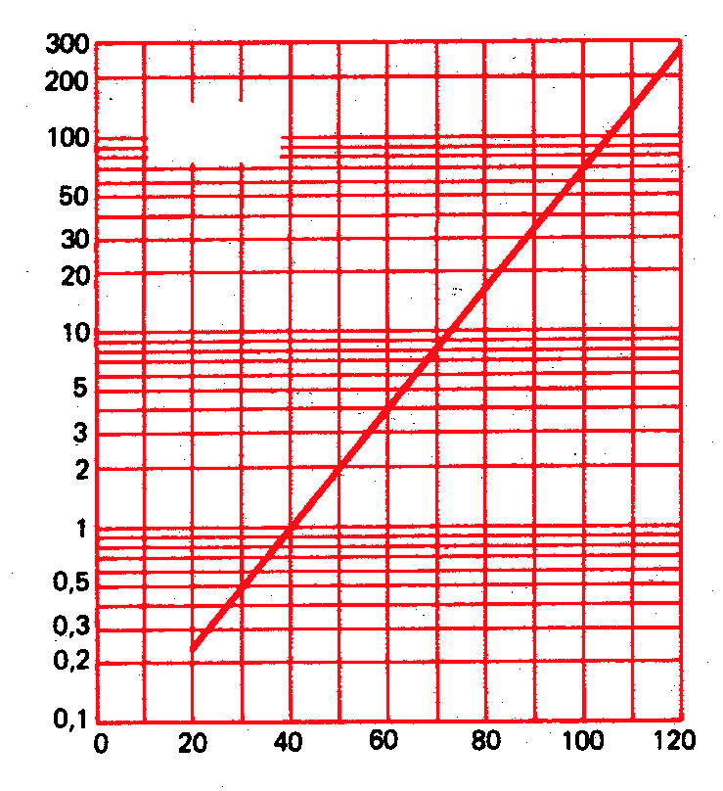
Glasnost zvuka
S - glasnost [son]
Λ - subjektivna jačina [fon]
BUKA I VIBRACIJE
Notes:
Primena fonske skale i subjektivne jačine zvuka ne omogućava da se izvrši subjektivna gradacija jačine zvuka, tako da ne može ilustrovati kako ljudsko uvo razlikuje različite jačine zvuka.
Potrebno je odgovoriti na sledeća pitanja:
Da li je promena subjektivne jačine od X fona mala ili velika?
Koliko puta se subjektivno povećala jačina zvuka?
Odgovore na postavljena pitanja daje sonska skala, odnosno veličina glasnost zvuka, sa jedinicom son.
Glasnost zvuka definiše koliko je puta neki zvuk glasniji od zvuka čija je glasnost 1 son.
Pomoću sonske skale se može izvršiti gradacija glasnosti zvuka: Zvuk glasnosti 8 sona je dvostruko glasniji od zvuka čija je glasnost 4 sona.

Slide 22
Glasnost zvuka
S - glasnost [son]
Λ - subjektivna jačina [fon]
BUKA I VIBRACIJE
Notes:
Svako povećanje subjektivne jačine zvuka od 10 fona udvostručuje glasnost zvuka.
Subjektivnoj jačini zvuka od 40 fona odgovara glasnost zvuka od 1 sona.

Slide 23
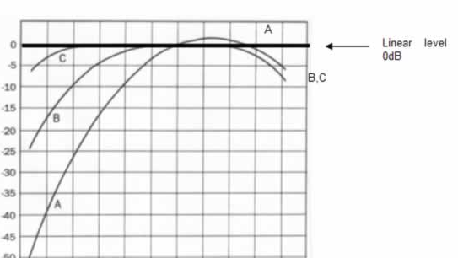
Ponderacione frekvencijske krive
BUKA I VIBRACIJE
Notes:
Merenje objektivne jačine zvuka, odnosno nivoa zvuka L [dB], podrazumeva:
Određivanje efektivne vrednosti zvučnog pritiska i
Korišćenje frekvencijske karakteristike instrumenta „Z“ koja je u celom frekvencijskom području ravna (linearna) i koja ne unosi nikakve korekcije signala.
Merenje veličina koje približno odgovaraju subjektivnom osećaju ljudskog uva zahteva korišćenje procedura za merenje subjektivne jačine zvuka primenom ponderacionih frekvencijskih krivih.

Slide 24
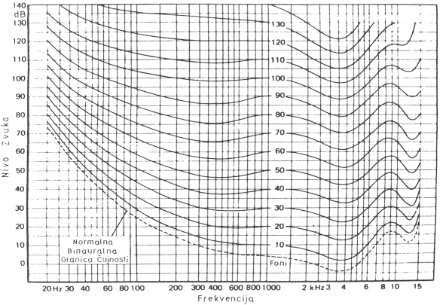
Ponderacione frekvencijske krive
BUKA I VIBRACIJE
Notes:
Objektivni nivo zvuka i subjektivna jačina zvuka na 1000 Hz imaju istu vrednost – na ovoj frekvenciji nije potrebna korekcija objektivnog nivoa zvuka.
Na ostalim frekvencijama je potrebno izvršiti korekciju objektivnog nivoa zvuka imajući u vidu oblik izofonskih linija koje definišu odnos objektivnog nivoa zvuka i subjektivne jačine zvuka.

Slide 25
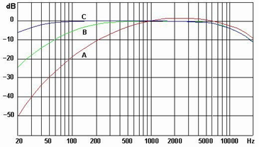
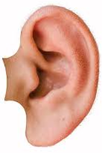
Ponderacione frekvencijske krive
BUKA I VIBRACIJE
Notes:
Ponderaciona frekvencijska kriva predstavlja frekvencijsku karakteristiku instrumenta koja daje pojedinim frekvencijama zvuka veći ili manji značaj (težinu) “otežavanjem” (ponderacijom) objektivnih vrednosti nivoa pojedinih frekvencija zvuka, odnosno, koriguje (oslabljuje ili pojačava) objektivni nivo zvuka u zavisnosti od frekvencije.
Cilj ponderacije je usklađivanje reakcije instrumenta sa osetljivošću organa sluha na zvuk, odnosno sa izofonskim linijama.
Jedna ponderaciona kriva ne bi mogla da važi za ceo dinamički opseg, jer oblik izofonskih linija nije isti.
Uvođenje ponderacione krive za svaku izofonsku linju komplikuje merni instrument.
Pored A-ponderacione frekvencijske krive, koja približno odgovara izvrnutoj izofonskoj liniji od 40 fona, prethodno normalizovane na nultu vrednost na 1000 Hz, standardizovane su još dve frekvencijske korekcione karakteristike (krive):
B (za srednje nivoe buke) - koja približno odgovara izvrnutoj izofonskoj liniji od 70 fona, prethodno normalizovane na nultu vrednost na 1000 Hz;
C (za visoke nivoe buke) - koja približno odgovara izvrnutoj izofonskoj liniji od 100 fona, prethodno normalizovane na nultu vrednost na 1000 Hz.
Ponderacione krive ne vrše nikakvu promenu (korekciju) nivoa zvuka na frekvenciji od 1000 Hz.
U praksi se pokazalo da korišćenje samo A-ponderacione krive daje zadovoljavajuće rezultate u proceni reakcije ljudskog uva na zvučne događaje različitih nivoa i frekvencija. Zbog toga mnogi instrumenti imaju samo A-ponderacionu krivu (i C krivu za vršne nivoe).
Takođe, mnogi zakonski propisi i norme sadrže podatke o dozvoljenim vrednostima nivoa buke uz korišćenje samo
A-ponderacione krive.
Sve ponderacione krive, a naročito A- ponderaciona kriva:
znatno oslabljuju frekvencije ispod 1000 Hz i
favorizuju frekvencije iznad 1000 Hz i neznatno ih pojačavaju,
što su upravo karakteristike ljudskog uva.

Slide 26
Ponderacione frekvencijske krive
f₀ [Hz] | PONDERACIONA FREKVENCIJSKA KRIVA
 | ΔL_{A} [dB] | ΔL_{B} [dB] | ΔL_{C} [dB]
50 | -30.2 | -11.6 | -1.3
63 | -26.2 | -9.3 | -0.8
80 | -22.5 | -7.4 | -0.5
100 | -19.1 | -5.6 | -0.3
125 | -16.1 | -4.2 | -0.2
160 | -13.4 | -3.0 | -0.1
200 | -10.9 | -2.0 | 0
250 | -8.6 | -1.8 | 0
315 | -6.6 | -0.8 | 0
400 | -4.8 | -0.5 | 0
500 | -3.2 | -0.3 | 0
630 | -1.9 | -0.1 | 0
800 | -0.8 | 0 | 0
1000 | 0 | 0 | 0
1250 | 0.6 | 0 | 0
1600 | 1.0 | 0 | -0.1
2000 | 1.2 | -0.1 | -0.2
2500 | 1.3 | -0.2 | -0.3
3150 | 1.2 | -0.4 | -0.5
4000 | 1.0 | -0.7 | -0.8
5000 | 0.5 | -1.2 | -1.3
6300 | -0.1 | -1.9 | -2.0
8000 | -1.1 | -2.9 | -3.0
10000 | -2.5 | -4.3 | -4.4
BUKA I VIBRACIJE
Notes:
U tabeli su date vrednosti korekcija nivoa zvuka ponderacionim frekvencijskim krivama ΔL_{A/B/C} [dB] po standardizovanim centralnim frekvencijama tercnih frekvencijskih opsega f₀ [Hz].

Slide 27
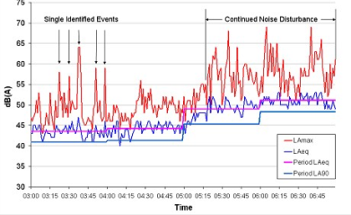
Ekvivalentni nivo buke
BUKA I VIBRACIJE
Notes:
U realnim uslovima je čest slučaj da je buka dugotrajna i da je nivo buke promenljiv sa vremenom, što je npr. slučaj sa industrijskom bukom, bukom saobraćaja ili muzikom.
Promene trenutne vrednosti nivoa buke u funkciji vremena potpuno opisuju posmatrani događaj.
Predstavljanje vremenski promenljive buke samo dijagramom znatno komplikuje procenu uticaja vremenski promenljive buke na čoveka, kao i upoređivanje sa dozvoljenim vrednostima.

Slide 28
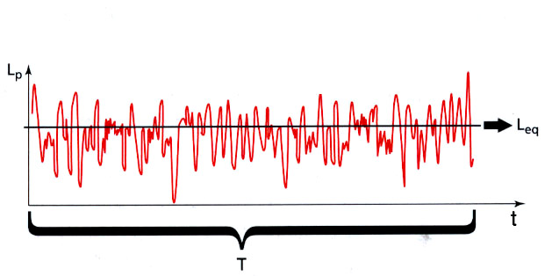
Ekvivalentni nivo buke
L_{A}(t) – vremenski promenljiv A-nivo buke;
T – interval merenja.
BUKA I VIBRACIJE
Notes:
Najčešće korišćena veličina za jednobrojno izražavanje vremenski promenljive buke je ekvivalentni kontinualni nivo zvučnog pritiska ili skraćeno ekvivalentni nivo zvuka/buke, L_{Aeq} [dB].
Ekvivalentni nivo buke se određuje uvek primenom A-ponderacione krive, pa se oznaka krive može izostaviti, L_{A,eq} [dB].
Ekvivalentni nivo buke predstavlja konstantni (prosečni) nivo buke, koji u određenom vremenskom intervalu ima istu zvučnu energiju kao vremenski promenljiva buka u datom vremenskom intervalu.
Ekvivalentni nivo buke predstavlja nivo buke koji bi svojim dejstvom na čoveka izazvao iste efekte kao i njegov ekvivalent – vremenski promenljiva buka.
Najopštija definicija ekvivalentnog nivoa buke je data izrazom koji je prikazan na slajdu.
Izražavanjem vremenski promenljivog nivoa buke pomoću ekvivalentnog nivoa buke, uspostavlja se veza sa:
vremenom, kao parametrom koji u proceni štetnog dejstva buke izražava dužinu ekspozicije (izlaganja) određenom nivou buke, i
frekvencijom, primenom A-ponderacione krive pri merenju promenljivog nivoa buke.

Slide 29
Ekvivalentni nivo buke
t[s]
n
40
40
35
35
30
30
25
25
20
20
15
15
10
10
5
5
30
32
34
36
38
40
42
44
46
48
50
52
54
56
58
60
62
L[dB]
30
32
34
36
38
40
42
44
46
48
50
52
54
56
58
60
62
L[dB]
t_{i} - trajanje i-tog nivoa zvuka L_{i} ;
T - ukupno vreme uzorkovanja ;
Širina klase: 2 dB
n_{i} - broj uzoraka nivoa L_{i} ;
n - ukupan broj uzoraka ;
Širina klase: 2 dB
BUKA I VIBRACIJE
Notes:
Ekvivalentni nivo buke se određuje na osnovu rezultata statističke analize promenljive buke u vremenskom domenu, i to na dva načina:
Uzorkovanjem promenljivog nivoa zvuka i određivanjem vremena trajanja pojedinačnih nivoa promenljivog zvuka;
Uzorkovanjem promenljivog nivoa zvuka i klasiranjem pojedinačnih nivoa promenljivog zvuka prema nivou.

Slide 30
Ekvivalentni nivo buke
90
90
85
85
80
80
L[dB]
75
L[dB]
75
70
70
65
65
60
60
0
5
10
15
20
25
30
35
40
45
50
55
60
0
5
10
15
20
25
30
35
40
45
50
55
60
t [min]
t [min]
BUKA I VIBRACIJE
Notes:
Konstantni nivoi buke ne moraju da budu kontinualni da bi ekvivalentni nivo buke bio isti.
Ako je ukupno trajanje konstantnog nivoa isto, način na koji se on pojavljuje u toku posmatranog vremena ne utiče na vrednost ekvivalentnog nivoa.

Slide 31
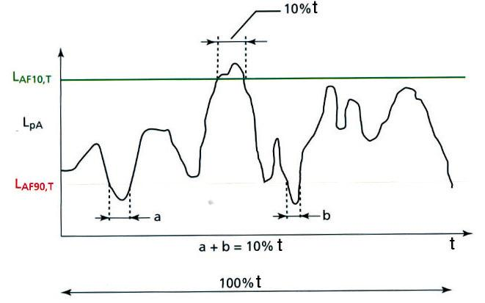
Ekvivalentni nivo buke
Ako je verovatnoća raspodele nivoa približna Gausovoj, važi da je:
BUKA I VIBRACIJE
Notes:
Za opisivanje jako promenljive buke se koriste procentni nivoi buke.
Statističkom analizom vremenski promenljive buke u amplitudnom domenu, mogu se izračunati i procentni nivoi L_{n} koji predstavljaju nivoe buke koji su premašeni u n% ukupnog mernog vremena:
L₁₀ [dB] – nivo koji je premašen u 10% vremenskog intervala posmatranja buke;
L₅₀ [dB] – nivo koji je premašen u 50% vremenskog intervala posmatranja buke;
L₉₀ [dB] – nivo koji je premašen u 90% vremenskog intervala posmatranja buke;

Slide 32
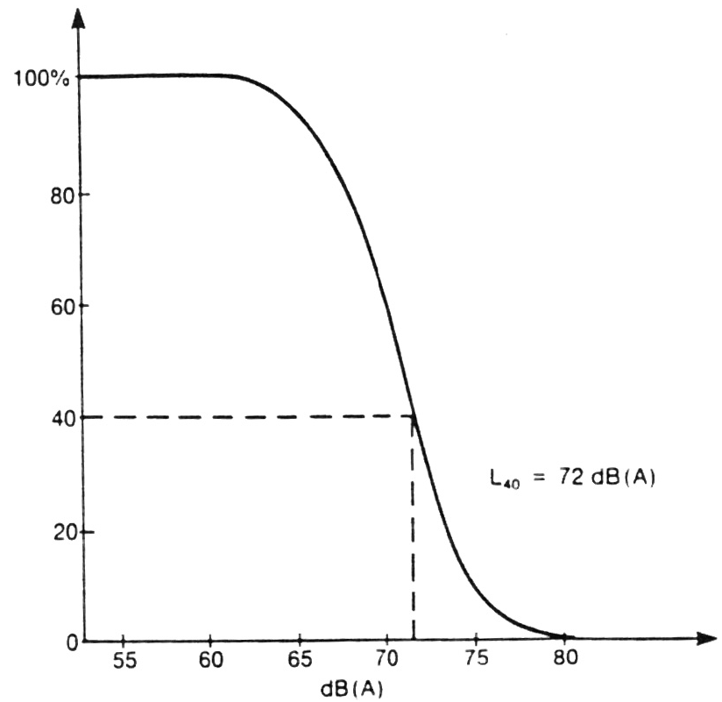
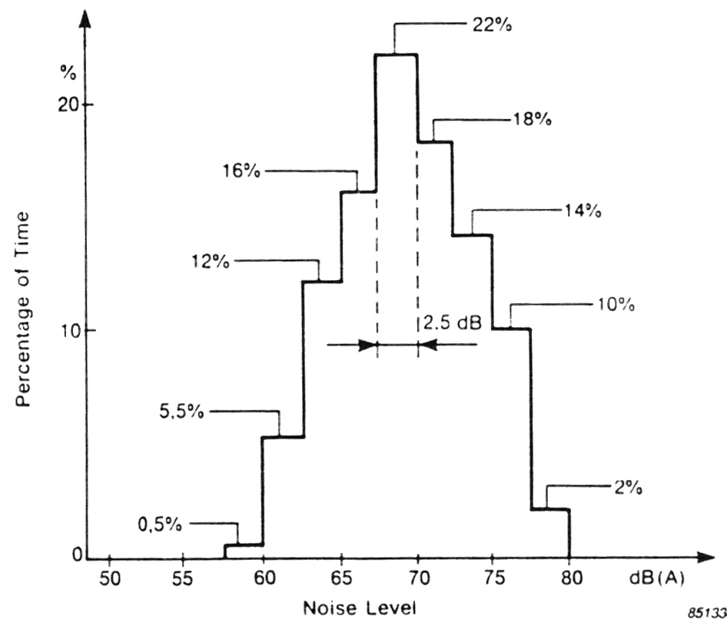
Ekvivalentni nivo buke
Kumulativna i statistička raspodela nivoa buke
Kumulativna raspodela nivoa buke
Statistička raspodela nivoa buke
BUKA I VIBRACIJE

Slide 33
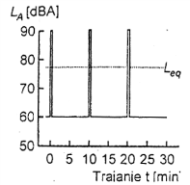
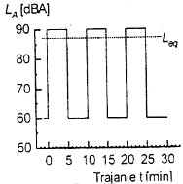
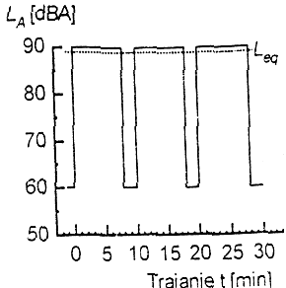
Ekvivalentni nivo buke
L_{eq}=77.1dB
L₅=90dB
L_{eq}=87dB
L₅₀=90dB
L_{eq}=89.5dB
L₉₀=90dB
BUKA I VIBRACIJE
Notes:
Visoki nivoi buke kratkog trajanja imaju veći uticaj na ekvivalentni nivo buke od niskih nivoa buke dugog trajanja.
Što je procenat trajanja viših nivoa veći, to će se ekvivalentni nivo buke znatnije razlikovati od srednje vrednosti nivoa buke (L₅₀) u istom intervalu.

Slide 34
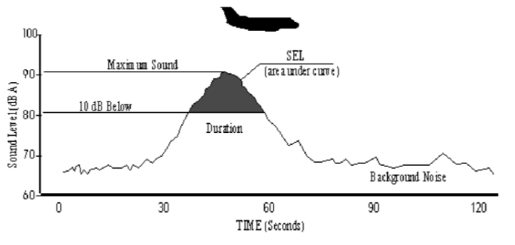
Nivo izloženosti zvuku
Nivo zvuka [dB]
Vreme [s]
BUKA I VIBRACIJE
Notes:
Kratkotrajni zvučni događaji kod kojih je razlika između maksimalnog i rezidualnog (pozadinskog) nivoa zvuka velika, predstavljaju tranzijentne događaje (prelet aviona, prolazak automobila, eksplozija, kratkotrajne operacije u radnoj sredini, ...).
Tranzijentne pojave se karakterišu kratkim trajanjem i veoma visokim nivoom zvuka u odnosu na rezidualni (pozadinski) nivo zvuka.

Slide 35

Nivo izloženosti zvuku
BUKA I VIBRACIJE
Notes:
Za tranzijentne pojave, čije merenje nivoa buke počinje i završava u rezidualnoj (pozadinskoj) buci, izmereni ekvivalentni nivo buke zavisi od mernog perioda, čak i ako je ukupna energija posmatrane pojave ista.
Veoma velika akumulirana energija zvuka u kratkom trajanju tranzijentne pojave (udar prese) može da utiče na različite izmerene vrednosti ekvivalentnog nivoa zvuka u zavisnosti od toga kada se prekine merenje.
Na ukupnu zvučnu energiju, a samim tim i na ekvivalentni nivo zvuka, utiču samo najviši nivoi zvuka koji se od maksimalnog nivoa zvuka razlikuju za više od 10 dB.
Za definisanje energije zvuka tranzijentnih pojava se koristi veličina nivo izloženosti zvuku, L_{AE} [dB].
Za nivo izloženosti zvuku se često upotrebljava i oznaka SEL (eng. Sound Exposure Level, Single Event Level).
SEL eliminiše uticaj mernog perioda na izmerenu vrednost.
SEL se definiše kao konstantni nivo zvuka koji ima istu energiju u jednoj sekundi kao i posmatrani vremenski promenljivi zvuk u nekom vremenskom periodu T.

Slide 36
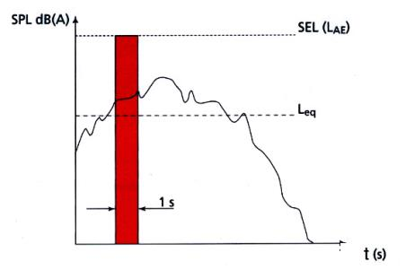
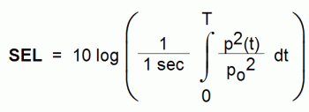
Nivo izloženosti zvuku
L_{A}(t) – vremenski promenljiv A-nivo buke,
T – interval merenja,
T₀ = 1 s.
BUKA I VIBRACIJE
Notes:
Najopštija definicija nivoa izloženosti zvuku je data gornjim izrazom na slajdu.
Ukupna energija zvuka se računa za ukupni merni period, ali se umesto usrednjavanja u celom mernom periodu T‚ usrednjavanje vrši u toku referentnog vremena od T₀ = 1 s.
SEL definiše ukupnu energiju zvuka u posmatranom vremenskom intervalu T, dok ekvivalentni nivo definiše vremenski usrednjenu energiju zvuka – zvučnu snagu u istom vremenskom intervalu T.

Slide 37

Pitanja za proveru znanja
Koji su razlozi za upotrebu veličine nivo zvuka?
Definicija nivoa zvuka;
Kako se menja nivo zvuka sa dvostrukim povećanjem
intenziteta zvuka i zvučnog pritiska?
Kako se određuje rezultujući nivo složenog zvuka?
Kako se određuje nivo zvuka specifičnog izvora zvuka?
Šta predstavlja subjektivna jačina zvuka?
Šta su izofonske linije?
Čemu služi veličina glasnost zvuka?
Šta su i čemu služe ponderacione frekvencijske krive?
Šta predstavlja ekvivalentni nivo zvuka?
Šta predstavlja nivo izloženosti zvuku - SEL?
BUKA I VIBRACIJE

